Slide 1
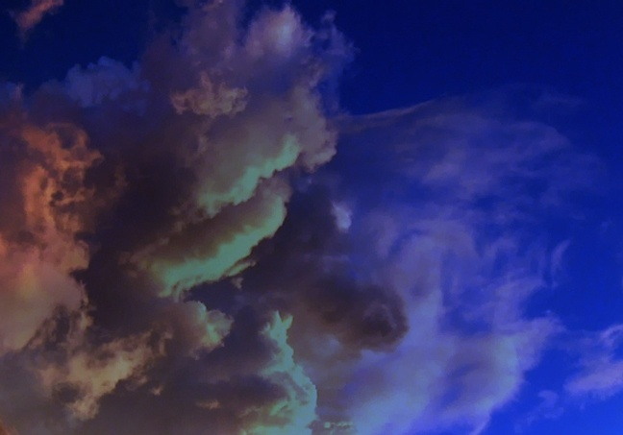

SEVGİLERDE
Behçet Necatigil
yorum
Ali Burak Örüm

Slide 2

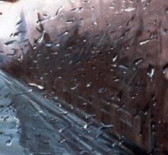

Slide 3
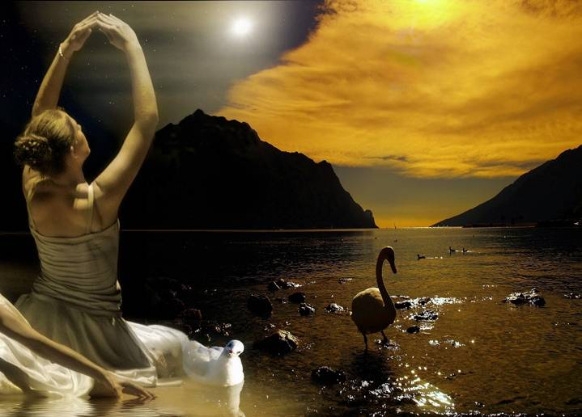

Slide 4
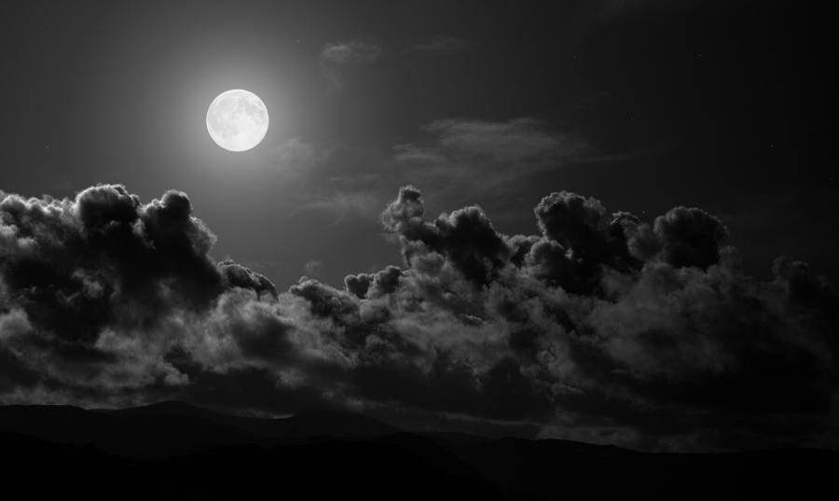

Slide 5
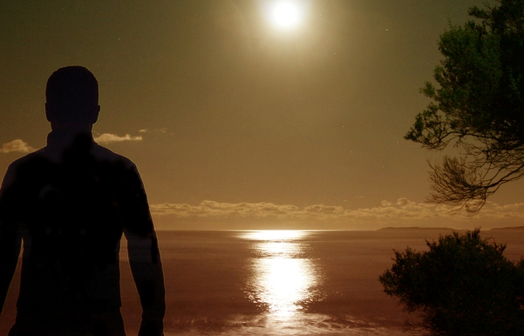

Slide 6



Slide 7
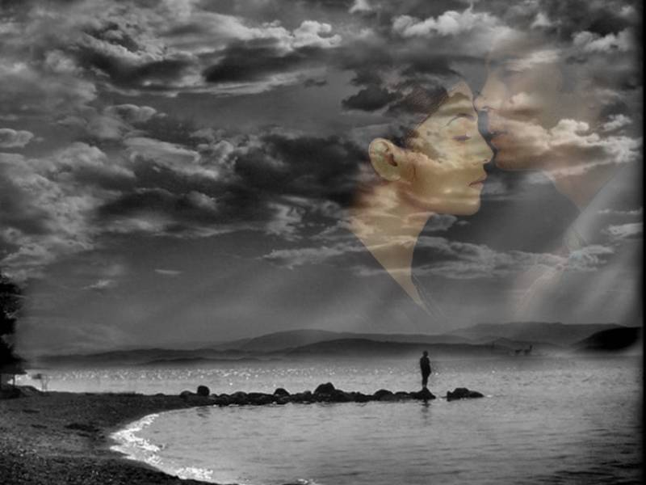

Slide 8
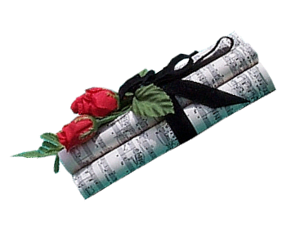


Slide 9
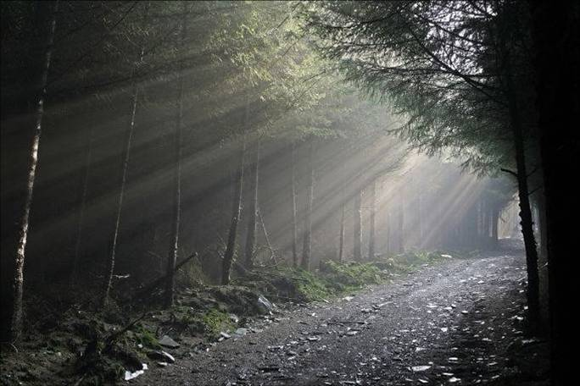


Slide 10
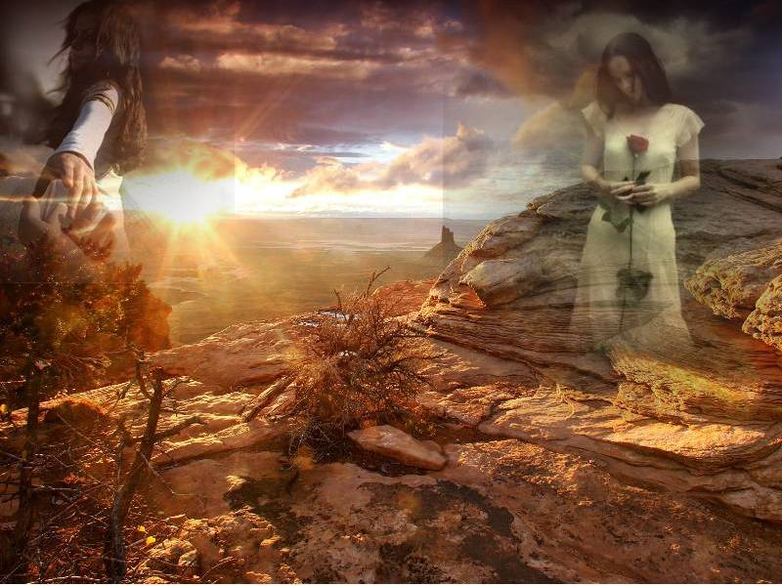



Slide 11

SEVGİLERDE
Şiir
Behçet Necatigil
Yorum
Ali Burak Örüm
Hazırlayan
Mustafa Taşkın

